Slide 1
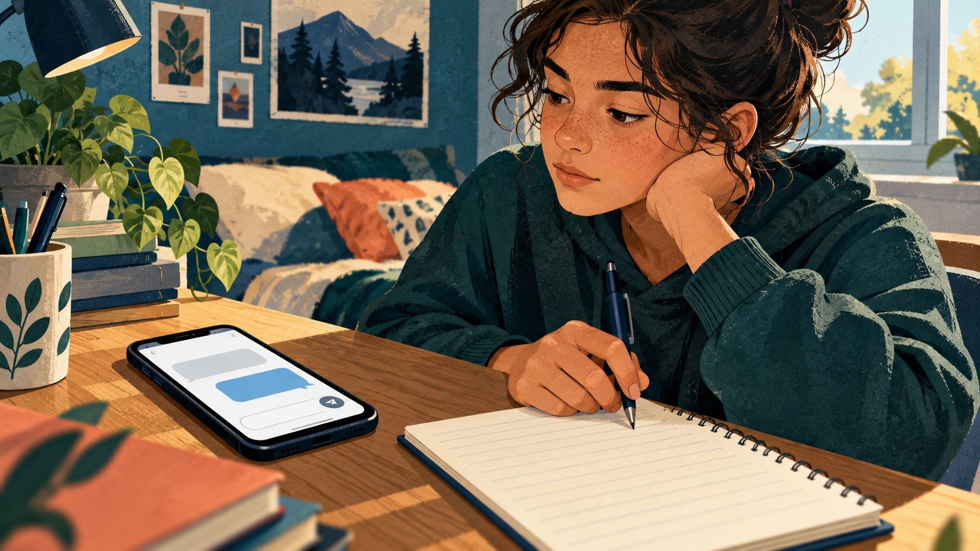
Mesajı göndermeden önce
Dijital tepkiyi ertelemek
6–8. sınıflar için örnek mesaj çalışması
Blog PDR 1
Notes:
Derse gerçek mesaj göstermeden başlayın. 35 dakika için 1–3 slayt 7, 4–6 slayt 10, 7–8 slayt 8, 9–10 slayt 6, 11–12 slayt 4 dakika. Kimse özel konuşmasını paylaşmak zorunda değil.
Kaynaklar
eSafety Commissioner, Am I cyberbullying others? https://www.esafety.gov.au/key-topics/cyberbullying/am-i-cyberbullying-others
eSafety Commissioner, Bullying online https://www.esafety.gov.au/young-people/cyberbullying

Slide 2
Kızgınlık ve yazdığımız yanıt
Kızgın olduğumuzda bir şey söylemek isteyebiliriz. Yazacağımız cümleyi seçmek için durabiliriz.
Duygu
Davranış
“Haksızlığa uğradığımı düşünüyorum ve kızgınım.”
Hakaret yazmak, açıklama istemek, beklemek veya destek almak farklı seçeneklerdir.
Blog PDR 2
Notes:
Kızgınlığı yanlış duygu diye tanımlamayın. Duyguyu kabul etmekle her davranışı kabul etmek arasındaki ayrımı örnekle açıklayın.
Kaynaklar
eSafety Commissioner, Am I cyberbullying others? https://www.esafety.gov.au/key-topics/cyberbullying/am-i-cyberbullying-others
eSafety Commissioner, Bullying online https://www.esafety.gov.au/young-people/cyberbullying

Slide 3
Gönderme öncesi durak
Telefonu kenara koymak veya taslağı kâğıda yazmak, mesaja yeniden bakmak için alan açar.
Yanıtın amacı
Mesajın etkisi
Bu mesajla ne olmasını istiyorum? Karşımdaki kişi isteğimi anlayabilecek mi?
Hakaret, tehdit veya özel bilgi var mı? Olayı açıklayan bir cümle kurabilir miyim?
Blog PDR 3
Notes:
Sabit saniye sayısı vermeyin. Öğrenci cihaz kullanmıyorsa yazılı kâğıt üzerinden örneğe katılabilir.
Kaynaklar
eSafety Commissioner, Am I cyberbullying others? https://www.esafety.gov.au/key-topics/cyberbullying/am-i-cyberbullying-others
eSafety Commissioner, Bullying online https://www.esafety.gov.au/young-people/cyberbullying

Slide 4
Grup ödevinde eksik görünen bölüm
Paylaşılan dosyada senin hazırladığın bölüm görünmüyor. Biri “Yine iş yapmamışsın” yazıyor.
Bildiğimiz
İlk yorum
Bölüm dosyada görünmüyor. Yükleme veya dosya sorunu olup olmadığını bilmiyoruz.
“Emeğimi bilerek yok sayıyorlar.” Bu yorumun doğru olup olmadığını henüz bilmiyoruz.
Blog PDR 4
Notes:
Kurgu durumu okuyun. Öğrencilerden gerçek sınıf arkadaşlarını örneğe eklememelerini isteyin. Olayla yorumun ayrımını konuşun.
Kaynaklar
eSafety Commissioner, Am I cyberbullying others? https://www.esafety.gov.au/key-topics/cyberbullying/am-i-cyberbullying-others
eSafety Commissioner, Bullying online https://www.esafety.gov.au/young-people/cyberbullying

Slide 5
Aynı duruma iki yanıt
Yanıtı seçerken çözmek istediğimiz soruna bakabiliriz.
İlk taslak
Yeniden yazma
“Siz zaten hiçbir şeyi düzgün yapamıyorsunuz!”
Kişileri küçümsüyor. Dosyayı kontrol etmek için bir yol önermiyor.
“Bölümü hazırlayıp dün yükledim. Dosyada görünmediğini fark ettim. Yükleme geçmişini birlikte kontrol edelim mi?”
Blog PDR 5
Notes:
Önce öğrencilerin karşılaştırmasını dinleyin. İyi yanıta tek kalıp diye davranmayın. Başka saygılı ve açık cümleler de kabul edilir.
Kaynaklar
eSafety Commissioner, Am I cyberbullying others? https://www.esafety.gov.au/key-topics/cyberbullying/am-i-cyberbullying-others
eSafety Commissioner, Bullying online https://www.esafety.gov.au/young-people/cyberbullying

Slide 6
Yeniden yazılan mesajın gerekçesi
Yanıt, yaşanan olayı ve istenen işlemi açıklıyor.
Olayın açıklaması
Çözüm önerisi
“Bölümü hazırlayıp dün yükledim.”
Kişinin emeğiyle ilgili bilgiyi ekliyor.
“Yükleme geçmişini kontrol edelim mi?”
Karşı tarafın yapabileceği somut bir işlem öneriyor.
Blog PDR 6
Notes:
Bölümün kasıtlı silinmiş olabileceği sorulursa bunu kesinleştirmediğimizi belirtin. Tekrarlayan zarar veya tehdit varsa güvenlik yoluna geçilir.
Kaynaklar
eSafety Commissioner, Am I cyberbullying others? https://www.esafety.gov.au/key-topics/cyberbullying/am-i-cyberbullying-others
eSafety Commissioner, Bullying online https://www.esafety.gov.au/young-people/cyberbullying

Slide 7
Birlikte deneme
Ortak oyunun planı değişmiş. Sana haber verilmemiş. “Beni zaten hiçbir zaman istemiyorsunuz” yazmak üzeresin.
Önce kendi cümlen
Sonra karşılaştırma
Bildiğin olayı yaz. Ardından ne öğrenmek veya ne istemek istediğini ekle.
Cümlende kişiyi aşağılayan veya niyetini kesin bilen bir bölüm var mı? Nasıl değiştirebilirsin?
Blog PDR 7
Notes:
Öğrencilere bireysel yazma zamanı verin. İkili paylaşım isteğe bağlı olsun. Örnek cevabı hemen göstermeden düşünmelerini bekleyin.
Kaynaklar
eSafety Commissioner, Am I cyberbullying others? https://www.esafety.gov.au/key-topics/cyberbullying/am-i-cyberbullying-others
eSafety Commissioner, Bullying online https://www.esafety.gov.au/young-people/cyberbullying

Slide 8
Deneme için örnek yanıt
“Plan değiştiğini sonradan öğrendim. Nasıl karar verdiniz? Bir sonraki planı bana da haber verir misiniz?”
Bu yanıtta ne var
Bilmediğimiz
Yaşanan olay belirtiliyor. Açıklama isteniyor. Sonraki plan için açık bir talep var.
Diğerlerinin neden haber vermediğini bilmiyoruz. Yanıt gelmesi veya anlaşmak garanti değil.
Blog PDR 8
Notes:
Öğrencilerin farklı yanıtlarındaki güçlü ifadeleri konuşun. Görüşmek istememe veya yetişkin desteği seçeneği de vardır.
Kaynaklar
eSafety Commissioner, Am I cyberbullying others? https://www.esafety.gov.au/key-topics/cyberbullying/am-i-cyberbullying-others
eSafety Commissioner, Bullying online https://www.esafety.gov.au/young-people/cyberbullying

Slide 9
Tehdit ve aşağılamada güvenlik
Tehdit, şantaj veya sürdürülen aşağılama varsa karşı tarafı ikna etmek senin görevin değildir.
Öncelik
Yetişkin desteğiyle
Yanıt zincirini sürdürmeden güvendiğin bir yetişkine haber verebilirsin. Tehlike varsa hemen yardım iste.
İçeriği yaymadan gerekli kaydı korumak, bildirmek ve engellemek değerlendirilebilir.
Blog PDR 9
Notes:
Gerçek olay anlatılırsa sınıf tartışmasını kişisel ayrıntıya çevirmeyin. Özel ve güvenli destek sağlayın. Avustralya bildirim hukukunu Türkiye kuralı olarak sunmayın.
Kaynaklar
eSafety Commissioner, Am I cyberbullying others? https://www.esafety.gov.au/key-topics/cyberbullying/am-i-cyberbullying-others
eSafety Commissioner, Bullying online https://www.esafety.gov.au/young-people/cyberbullying

Slide 10
İncitici mesaj gönderildiyse
Yapılanı açıkça kabul etmek ve yayılmasını durdurmak için sorumluluk alınabilir.
Örnek söz
Sonraki adım
“Seni küçümseyen bir mesaj yazdım. Bu doğru değildi.”
Zarar veren içeriği kaldırmayı ve tekrar paylaşılmamasını konuş. Karşı tarafın hemen affetmesini bekleme.
Blog PDR 10
Notes:
Zarar gören öğrencinin kaydı koruma gereksinimi varsa yetişkin desteğiyle ele alın. Özrü zorunlu yüzleşmeye dönüştürmeyin.
Kaynaklar
eSafety Commissioner, Am I cyberbullying others? https://www.esafety.gov.au/key-topics/cyberbullying/am-i-cyberbullying-others
eSafety Commissioner, Bullying online https://www.esafety.gov.au/young-people/cyberbullying

Slide 11
Ders sonunda seçim
“Haber vermeden oyunun saatini değiştirmişsiniz” yazmak istiyorsun. Mesajın nasıl devam edebilir?
Gündelik anlaşmazlık
Güvenlik ayrımı
Örnek: “Yeni saati bana da yazar mısınız?”
İsteğini açıklar ve kişiyi aşağılamaz.
Mesaj tehdit içeriyorsa yanıtı kusursuz yazmaya uğraşmak yerine yetişkin desteğine başvurabilirsin.
Blog PDR 11
Notes:
Öğrenciler önce kendi yanıtlarını yazsın. Ardından örnekle karşılaştırın. Bir öğrencinin her zaman sakin kalacağı sonucunu çıkarmayın.
Kaynaklar
eSafety Commissioner, Am I cyberbullying others? https://www.esafety.gov.au/key-topics/cyberbullying/am-i-cyberbullying-others
eSafety Commissioner, Bullying online https://www.esafety.gov.au/young-people/cyberbullying

Slide 12
Kaynaklar ve hatırlatma
Yanıt vermeden önce amaç, dil ve güvenliği değerlendirebiliriz.
eSafety Commissioner
eSafety Commissioner
Am I cyberbullying others?
9 Eylül 2026
Göndermeden önce durma ve sorumluluk alma önerileri.
Bullying online
Yetişkin desteği, kanıtı yaymadan koruma ve platform araçları.
Blog PDR 12
Notes:
Kaynakların tam adresleri öğretmen notlarında ve yazıda. Bunlar danışma kaynaklarıdır; özgün sınıf çalışmasının deneysel etkililik kanıtı değildir.
Kaynaklar
eSafety Commissioner, Am I cyberbullying others? https://www.esafety.gov.au/key-topics/cyberbullying/am-i-cyberbullying-others
eSafety Commissioner, Bullying online https://www.esafety.gov.au/young-people/cyberbullying

